Slide 1
Ақпанның он үші.
Сынып жұмысы.

Slide 2

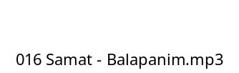
Тест жұмысы
1.Абылайдың шын аты
а)Сабалақ
в)Әбілмансұр
с)Бөгенбай
2.Батырлар туралы өлең жазған жырау
а)Бұқар
в)Ақтамберді
3.Алғаш мектеп ашқан ұстаз
а)Шоқан
в)Ыбырай
с)Абай
4.”Көксерек” әңгімесінің авторы
а)М. Әуезов
в)М.Дулатов
с)Ж.Жабаев
5.Қазақ ханы
а)Қабанбай
в)Бөгенбай
с) Абылай

Slide 3
Тест жауабы
1.Абылайдың шын аты
а)Сабалақ
в)Әбілмансұр
с)Бөгенбай
2.Батырлар туралы өлең жазған жырау
а)Бұқар
в)Ақтамберді
3.Алғаш мектеп ашқан ұстаз
а)Шоқан
в)Ыбырай
с)Абай
4.”Көксерек” әңгімесінің авторы
а)М. Әуезов
в)М.Дулатов
с)Ж.Жабаев
5.Қазақ ханы
а)Қабанбай
в)Бөгенбай
с) Абылай

Slide 4

Сөзжұмбақ
5. Шымшып алады қолсыз,
Сырғанақ жоқ онсыз.
6. Сырты қатты,
Іші тәтті
7. Қарап тұрсаң өзіне,
Сурет түсер көзіңе,
Сол сурет ұқсайды,
Дәл қазіргі өзіңе.
8. Орақ болып тұрады,
Табақ болып тұрады
Көк аспан оның тұрағы.
1. Дөңгеленіп өседі,
Желмен бірге көшеді
2. Аяғы жоқ алыстан келеді,
Өзіңе сәлем береді.
3. Бұлаңдаған құйрығы
Бір айлалы қылығы.
4. Қыста ғана болады ,
Ұстасаң қолың тоңады.
Б
А
Л
А
А
Б
А
Й

Slide 5
Сөзжұмбақтың шешуі:
Қ
А
Ң
Б
А
Қ
Х
А
Т
Т
Ү
Л
К
І
Қ
А
Р
А
Я
З
Қ
А
Р
Б
Ы
З
А
Й
Н
А
А
Й

Slide 6
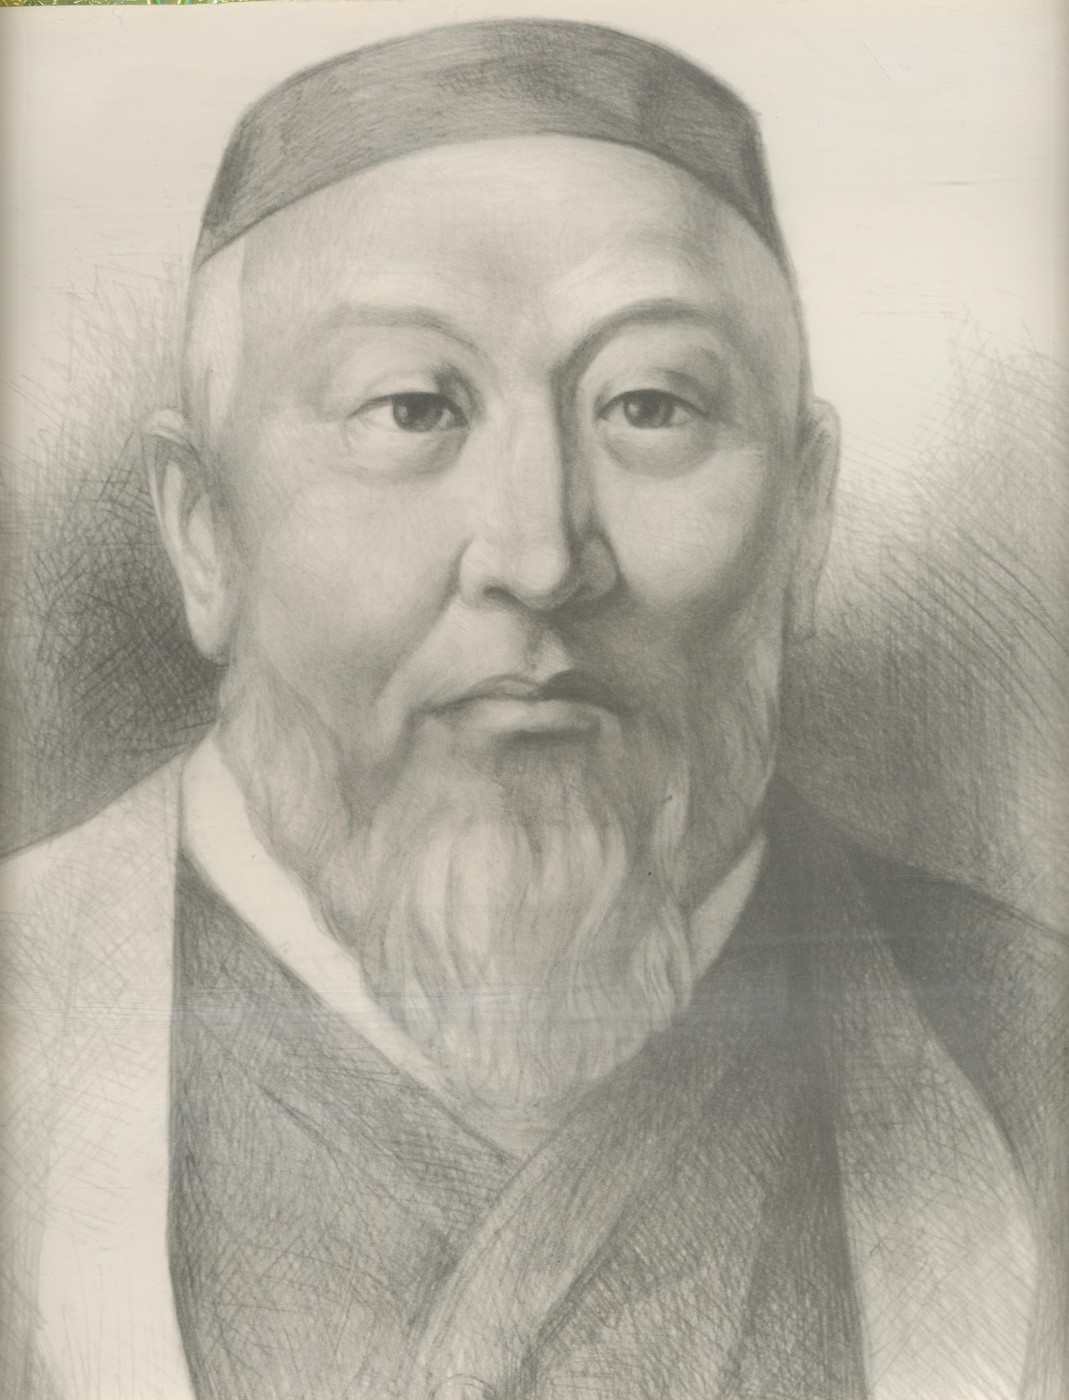
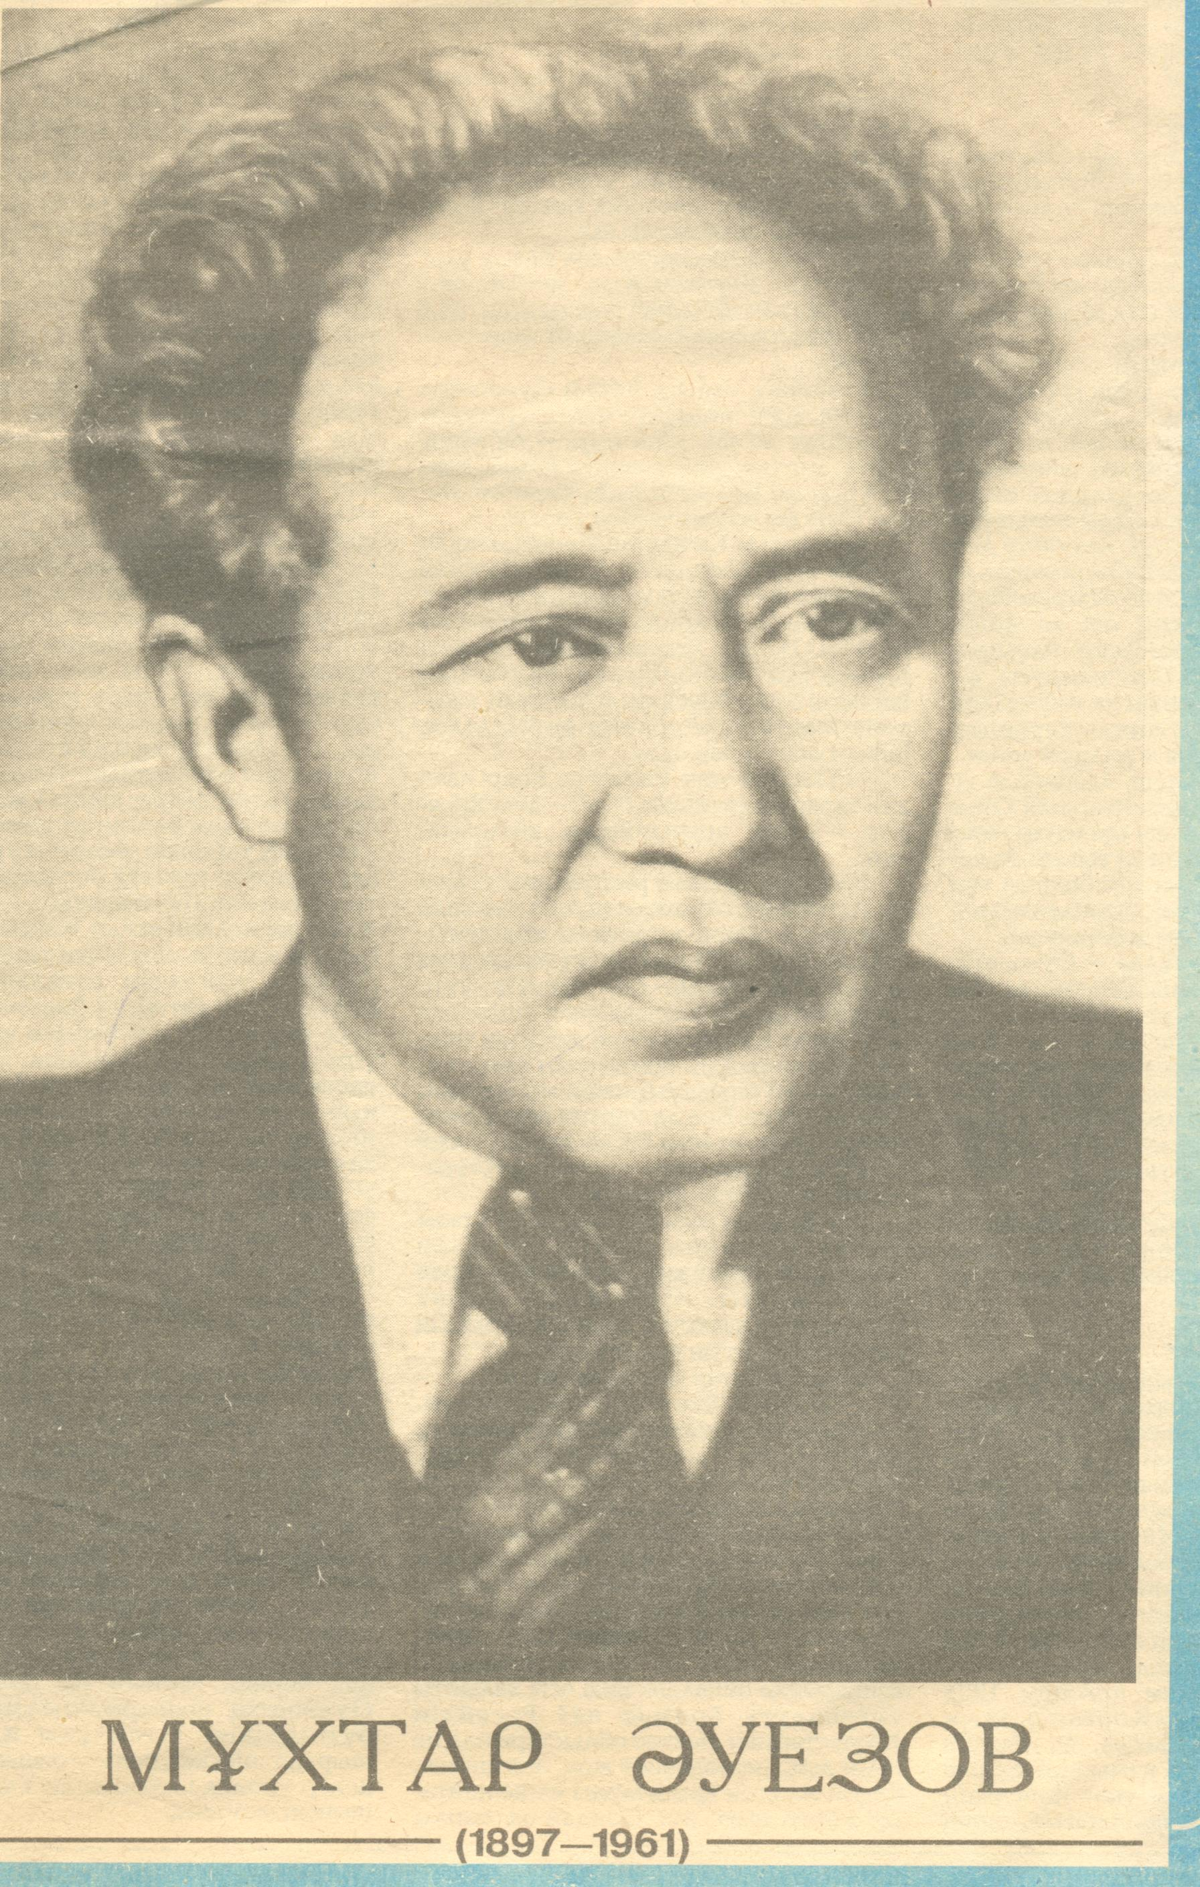
Асыл сөзді іздесең,
Абайды оқы ерінбе
С. Торайғыров
Бала Абай

Slide 7
10
20
15
Барлас ақын Абайға
неліктен ұнады?
Абайдың үйіне
кімдер келді?
Абай неге үйден көп
шықпайтын болды?
10
20
Абайға кімдер
әңгіме айтатын?
Барлас ақын Абайдың
зеректігін қалай
бағалады?
15
Қонақтарды Абай неліктен жібергісі келмеді?

